Slide 1
Презентация к уроку окружающего мира по теме: «Собака в нашем доме»
Автор: Некрасова Е. М.,
учитель начальных классов МБОУ «Начальная общеобразовательная школа № 63», г. Кемерово.
2012 г.

Slide 2
Предмет: Окружающий мир, 1 класс
(УМК «Перспектива»)
Тема урока: «Собака в нашем доме»
Задачи урока:
- Организовать деятельность детей с целью выяснения происхождения собак и сведений о наиболее распространенных породах собак;
- Учить пользоваться справочной литературой;
- Систематизировать знания о правилах ухода за собакой;
Воспитывать любовь к домашним животным и ответственное отношение к ним.
Тип урока: Открытие нового знания

Slide 3
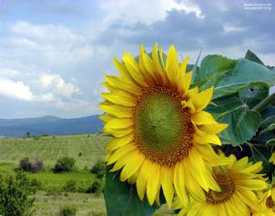
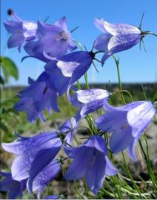
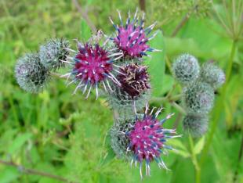
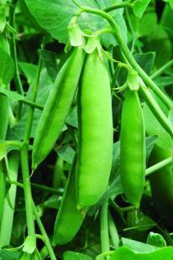
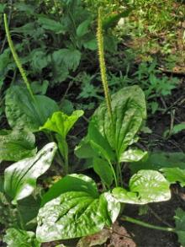
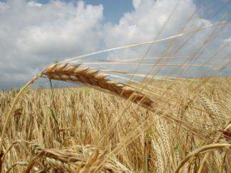
Рассмотрите и назовите растения.
На какие 2 группы их можно разделить?
Дикорастущие растения
Культурные растения
Какая группа растений появилась в природе раньше другой?

Slide 4
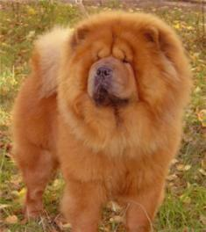
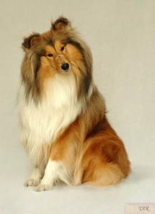
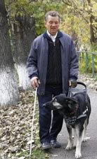
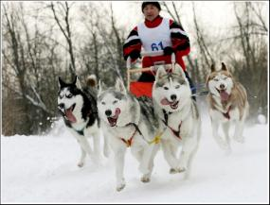
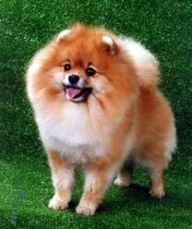
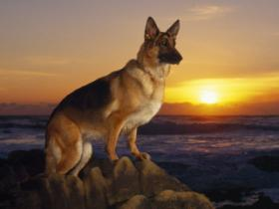
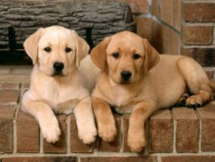
Тема урока: Собака в нашем доме.

Slide 5
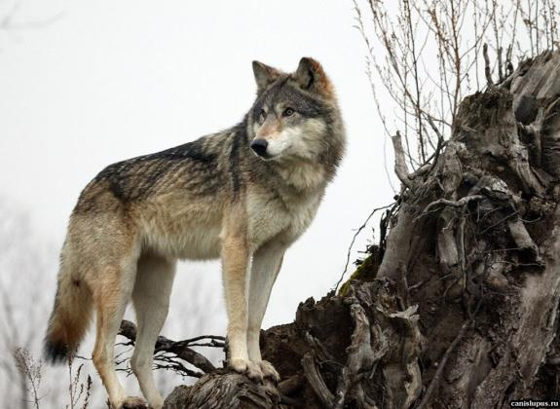
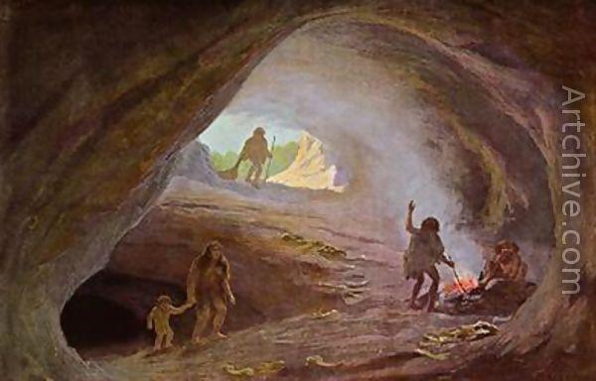
В древности человек окультуривал не только растения, но и животных. Одним из первых одомашненных животных была собака, вернее её предки. Произошло это около 15-17 тыс. лет назад.
В то время человек ещё использовал для жилья пещеры.
А как вы думаете, кто является предком собаки?
А для чего человеку, живущему в то время в пещерах, нужна была собака?

Slide 6
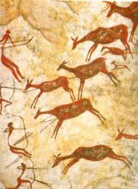
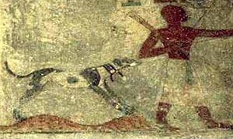
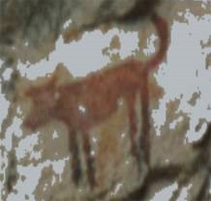
Наскальные рисунки древних людей
Месопотамия
Испания
Пещеры Тайваня.
В древних пещерах по всему миру находят наскальные рисунки. На многих рисунках при изображении сцен охоты человек изображал рядом с собой собаку.

Slide 7
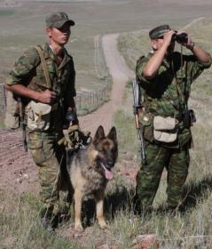
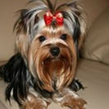
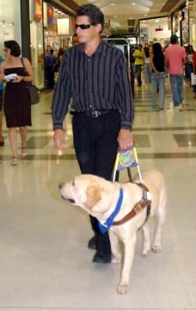
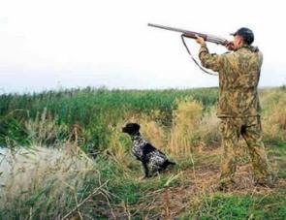
Применение собак в настоящее время
ДЛЯ СЛУЖБЫ
Служебные
ДЛЯ ПОМОЩИ ЧЕЛОВЕКУ
Ездовые,
собаки-поводыри, пастушьи
ДЛЯ ДУШИ
Декоративные
ДЛЯ ОХОТЫ
Охотничьи

Slide 8
К настоящему времени человек вывел много пород собак. Он использует их в различных целях.
Работа в группе
Найдите с помощью атласа-определителя «От земли до неба» ответы на вопросы:
- Как называется порода?
- Какая это собака по назначению (служебная, охотничья, декоративная)?
- Дополнительные сведения о породе.

Slide 9
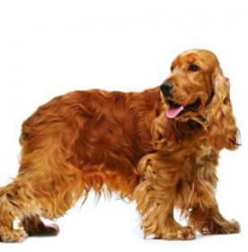
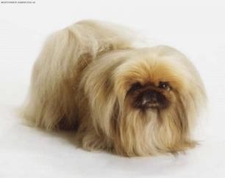
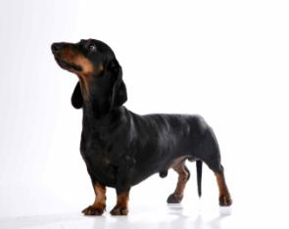
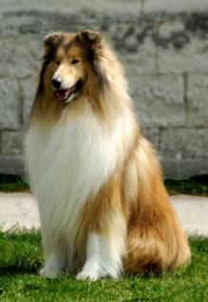
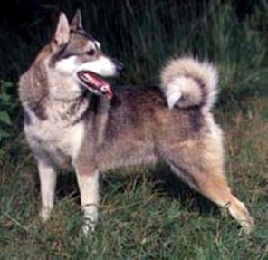
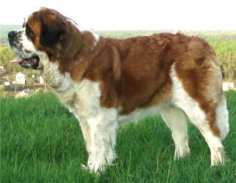
Группа 2
Группа 1
Группа 3
Группа 4
Группа 6
Группа 5
Notes:
Класс делится на 6 групп. Каждая группа получает одно изображение собаки и готовится к представлению для класса этой породы собак.

Slide 10
Проверим:
Группа 1
Группа 2
Группа 3
Группа 4
Группа 6
Группа 5

Slide 11
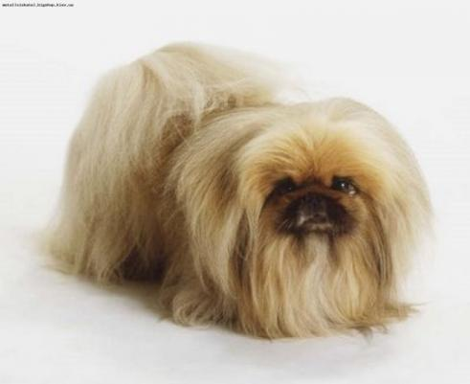
пекинес
Собака декоративной породы родом из Китая. Много веков собаки этой породы жили в императорском дворце в Пекине.
Несмотря на небольшой рост, пекинес храбр и вынослив. Его независимость и высокомерие предполагают скорее воинственный нрав, чем изнеженную натуру. Эта собака привыкла главенствовать в доме и постоянно находиться в центре внимания.

Slide 12
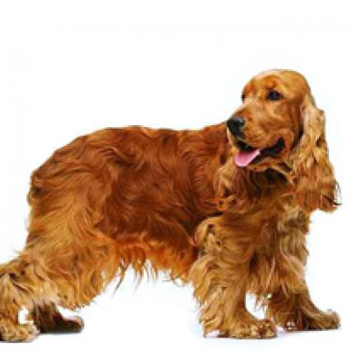
кокер-спаниель
Это небольшая, крепкая и компактная охотничья собака с хорошо развитой мускулатурой, быстрая и выносливая.
Хотя кокер-спаниель и прекрасный охотник, он гораздо более известен как любимец семьи или элегантный участник собачьих выставок. Это удивительно сообразительная и преданная собака.

Slide 13
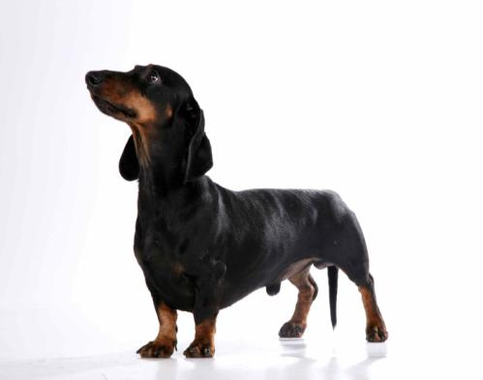
такса
Не крупная охотничья собака, используется для охоты на животных обитающих в норах.
Она умна, сообразительна, чистоплотна и трудолюбива. Это одна из самых выносливых собак.
Таксы используются для охоты на разную дичь: на своей родине в Германии на барсука, а также на кролика, лисицу, оленя, хорька, горностая.

Slide 14
лайка
Охотничья собака средних размеров со звонким голосом. С древнейших времён помогает человеку охотится на зверей и пернатую дичь.
С лайками охотятся на медведя, лося, северного оленя, куницу, соболя.
Лайка хорошо дрессируется и при правильном воспитании послушна.

Slide 15
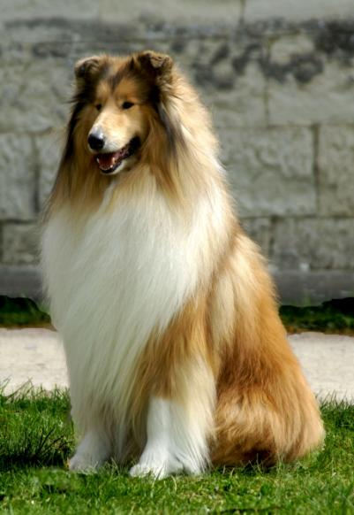
колли
Крупная служебная собака. Покладиста, необычайно умна, любит детей.
Порода первоначально была выведена для занимающихся скотоводством жителей горной Шотландии как превосходная пастушья собака.

Slide 16
сенбернар
Крупная служебная собака. Суровый, но не агрессивный сенбернар - это одна из великодушных собак. Он добр и предан, прекрасный товарищ как для детей, так и для взрослых.
Известность сенбернару как собаке-спасателю принесли глубокие снега монастыря Св. Бернара в Швейцарских Альпах , здесь с XVII в. держали собак, которые помогали монахам и спасали путников на перевалах. До сегодняшнего дня по традиции в этом монастыре разводят собак-спасателей сенбернаров.

Slide 17
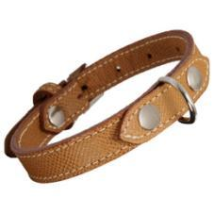
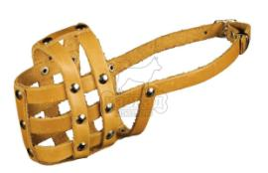
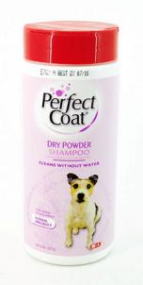
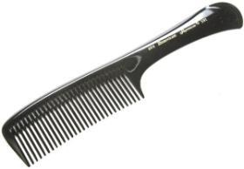
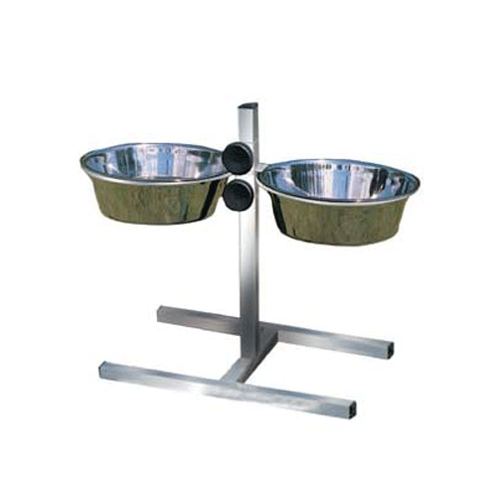
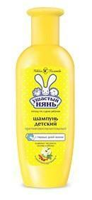
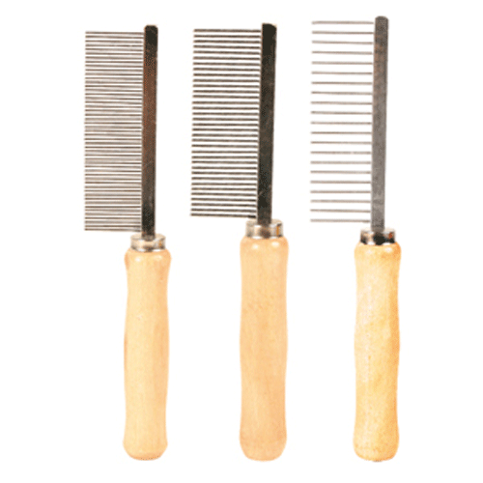
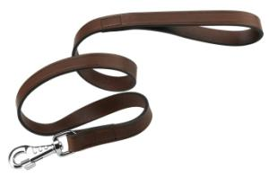
Найдите лишние предметы:
- Почему вы оставили эти вещи?
- Как используются оставшиеся предметы при уходе за собакой ?

Slide 18
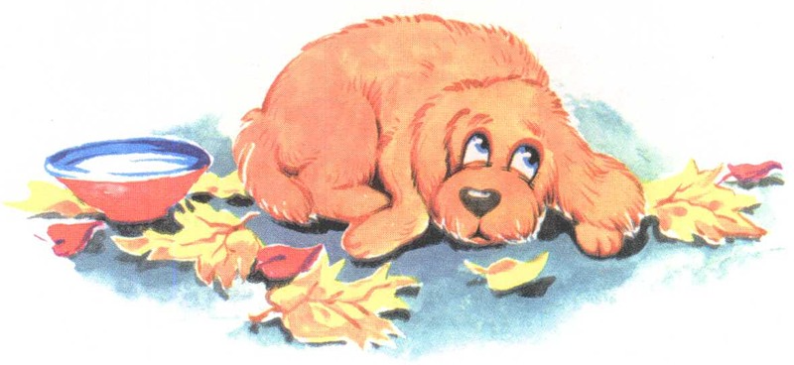
А. Барто «Уехали»
Чему учит нас А.Л.Барто?

Slide 19
Интернет - ресурсы:
http://www.xrest.ru/original/112413/
http://pda.privet.ru/post/106077082
http://www.photohost.ru/showpicture.php?pictureid=68833&galleryid=5956&days=&sti=
http://www.gardengreen.ru/category/12
http://indasad.ru/plodovie/goroch http://28844.ru.all.biz/cat.php?oid=222729
http://wallpapes.ru/component/joomgallery/?view=detail&id=22274
http://www.1zoom.ru/%D0%96%D0%B8%D0%B2%D0%BE%D1%82%D0%BD%D1%8B%D0%B5/%D0%BE%D0%B1%D0%BE%D0%B8/210782/z419.4/
http://kp.ru/daily/25770.4/2754605/
http://pesik.su/2011/01/opisanie-porody-chau-chau/
http://s0bolek.livejournal.com/36078.html
http://naidydruga.ru/?p=429
http://fanparty.ru/fanclubs/small-dogs/pictures/40139/wall
http://www.domotvetov.ru/pets/a/41001_226.html
http://forumka.az/index.php?act=Print&client=printer&f=163&t=10803
http://www.skindog.ru/cgi/forum/viewtopic.php?t=801&sid=8d75aeb5f4fd19edd44b3fad35a18626
http://ua-reporter.com.ua/uzhgorod/v-zakarpatja-zaderzhali-dvuh-narushitelej-granicy-iz-gruzii__22654

Slide 20
http://marina10000.beon.ru/4.html
http://spbmy.ru/news/2012/01/26-16-20.htm
http://klopik.com/sobaki/3397-sobaki-oxotniki-25-foto.html
http://myhauze.ru/pitomci/525-pekines.html
http://fotomastak.ru/page/22
http://www.animespirit.ru/forum/topic_22/150/
http://planet-of-husky.ru/viewtopic.php?f=3&t=13
http://dvemamy.ru/porody-sobak-dlya-detej.html
http://zverenyshi.ru/index/senbernar/0-88
http://www.livestream.ru/news/2010/12/28/caveman/
http://www.goodreads.ru/books/1687322/default.aspx
http://www.4shvostikom.ru/rascheska-d-sobak-s-chastym-zubom-s-derevyannoy-plastikovoy-ruchkoy/
http://annamorsvinki.ucoz.ru/forum/28-132-3
http://dogs-tula.ru/kak-vybrat-oshejnik-dlya-sobaki/
http://www.vashzoo.ru/index.php?categoryID=1421&offset=126
http://zoomag.org/product/trixie-stojka-s-dvumja-miskami-dlja-sobak-09-l/
http://kaskad-pet.ru/katalog_produkcii/amunicija/namordniki/kozhanye/poloski/
http://www.4styler.ru/category/pascheski/all/
http://ras-tem.ru/catalog/goods/656
http://www.tunnel.ru/view/post:87324
http://khabmama.ru/articals/?id=253

